Slide 1


卡联科技
北京卡联科技股份有限公司 | www.etaoko.com

Slide 2



Who
中关村新三板挂牌企业
国家级高薪技术企业
| 我们是谁
异军突起的现代化服务企业，专注于线下充值、缴费、支付、营销等多元化综合服务
银联商务战略合作伙伴
银视通战略合作伙伴
银联电子战略合作伙伴
10余家商业战略合作伙伴
30余家第三方非金融支付机构合作伙伴
在15个是省份城市设有分公司，旗下易淘客终端网点遍布全国各大城市

Slide 3

What
卡联科技是什么

Slide 4



北京卡联科技股份有限公司
“ 现代化服务企业”

Slide 5

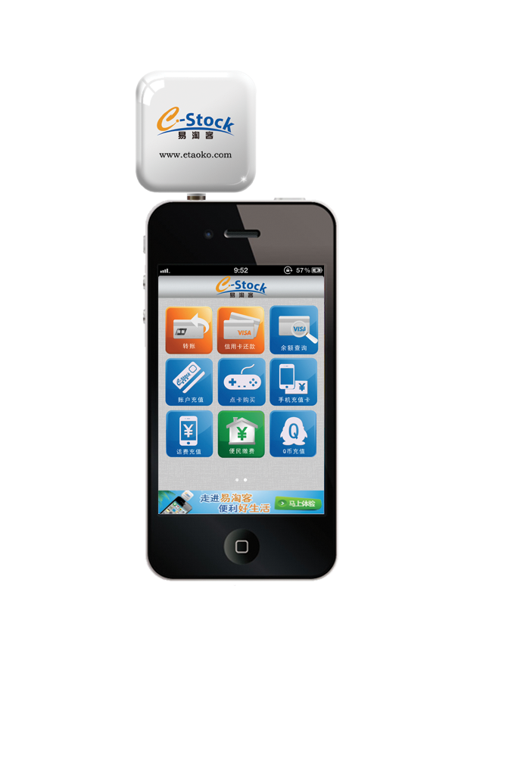
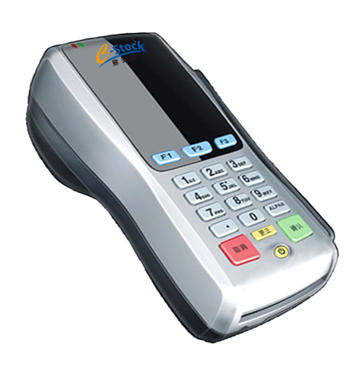
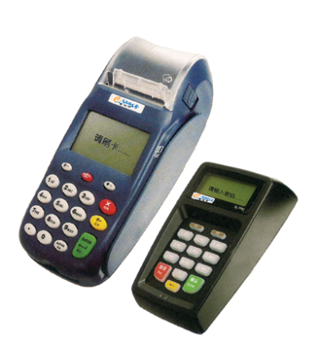
面向服务
线下综合服务品牌
易淘客移动互联网个人终端
易淘客智能服务终端
走进易淘客 便利好生活

Slide 6
现代化
综合平台服务基础
充值服务
受理平台
电子账单缴费服务平台
易淘客平台
易淘客平台
网点营销平台
支付受理服务平台

Slide 7
企业综合服务体现
现代化
企业特有技术支撑
易淘客竞争优势
综合能力
服务
企业
服务于一切经营活动
给社会带来效果
给员工挣钱

Slide 8
Where
易淘客在哪里

Slide 9
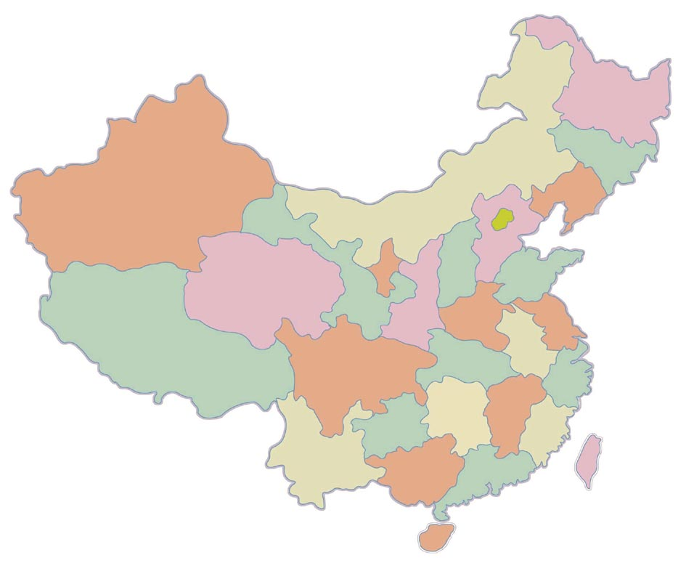


哈尔滨
长春
北京
沈阳
大连
太原
济南
西安
郑州
走进易淘客 便利好生活
南京
上海
成都
重庆
易淘客服务网络已进入全国各省份热点城市，全国装机10000多台，其中北京安装5000多台，计划未来3年全国装机实现35万台。其中烟酒销售店、便利超市占80%，其他店面占20%
福州
全国主要城市均已覆盖

Slide 10

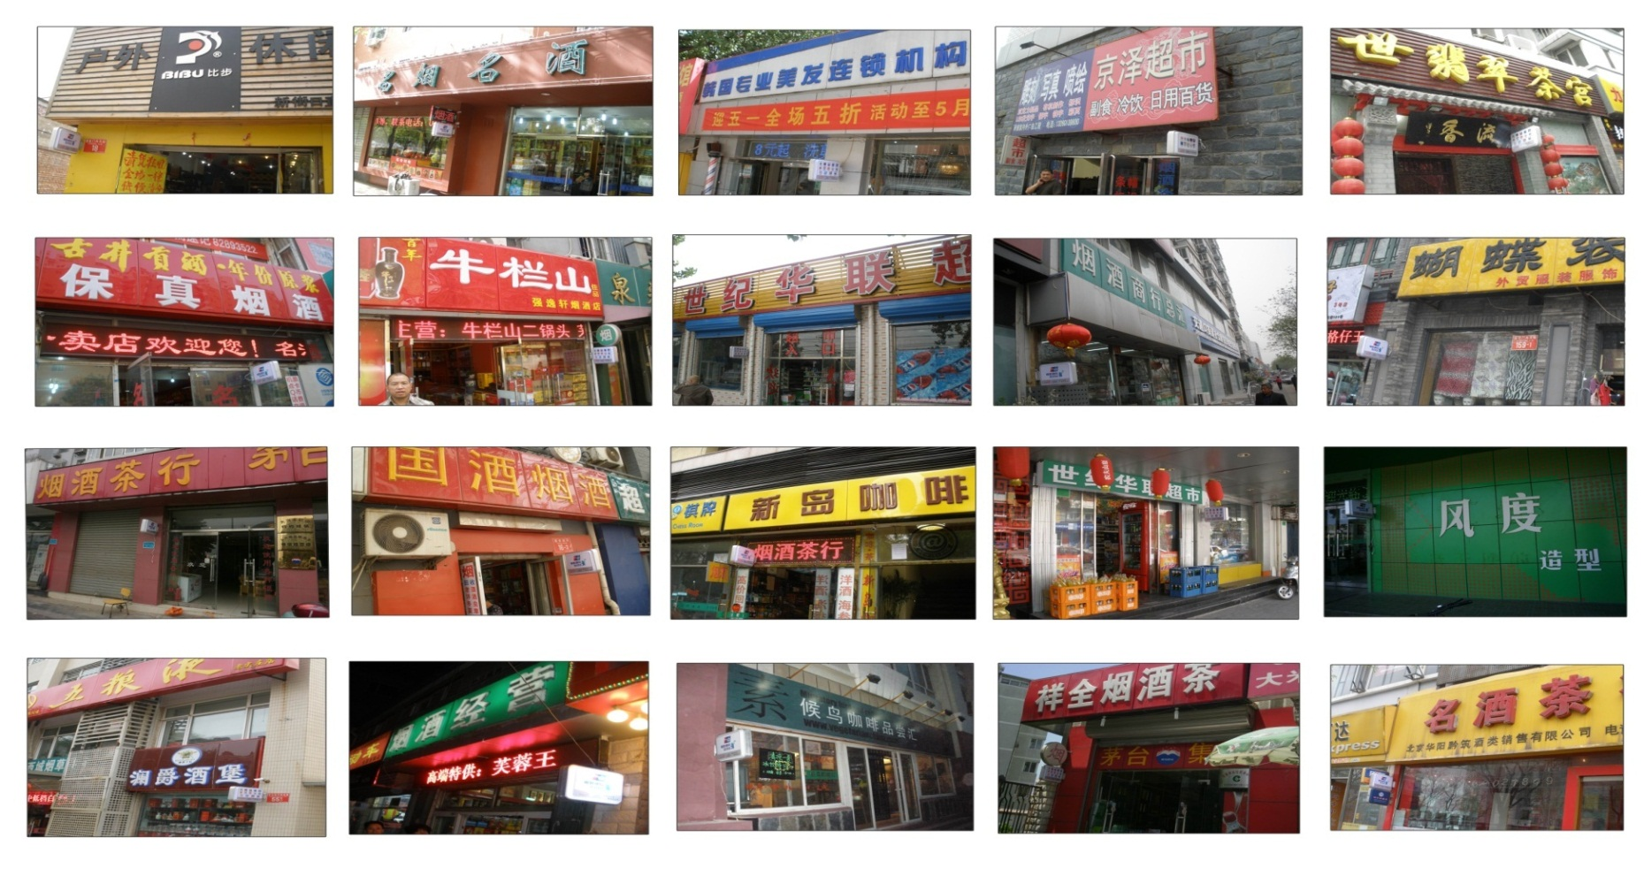
谁在使用我们的服务

Slide 11
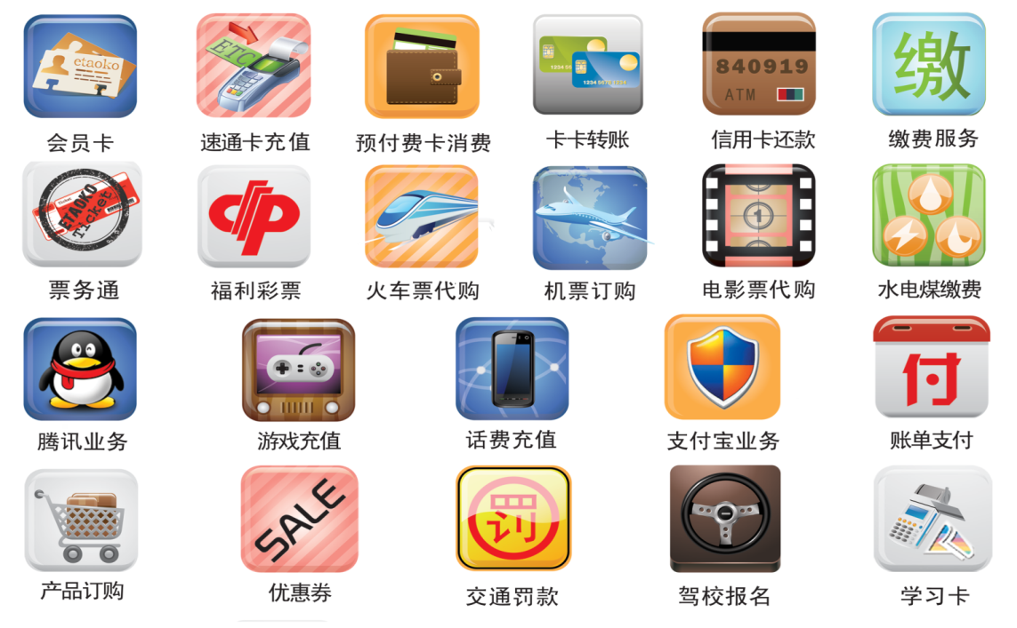
易淘客能做什么
每一台终端为线下网点提供数字应用服务,是您店铺的数字货架!

Slide 12


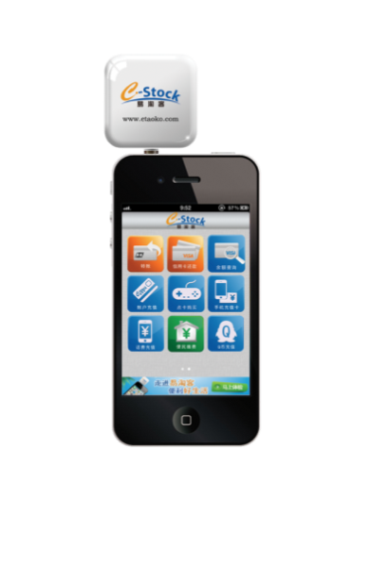
易淘客能做什么
小小刷卡器为您提供移动互联网便民服务,让移动生活更精彩!

Slide 13
Business
我们为谁服务

Slide 14
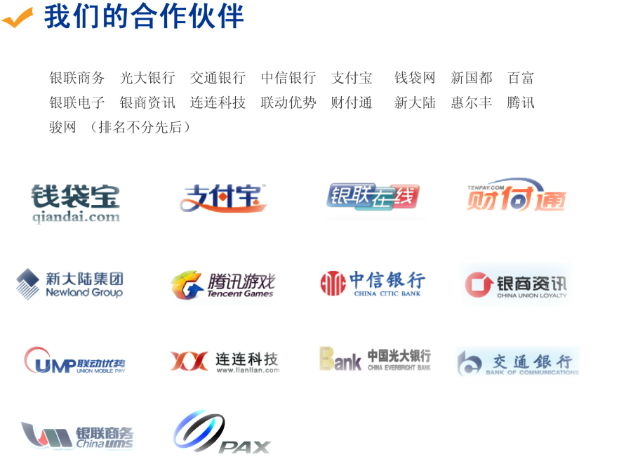

易淘客在不断创新成长中结识有共同服务理念的合作伙伴，推出满足不同行业的特色服务

Slide 15

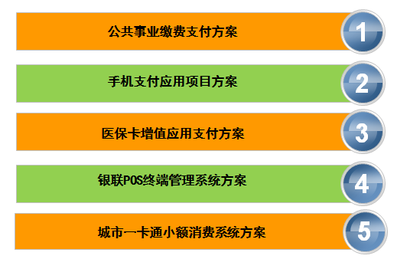
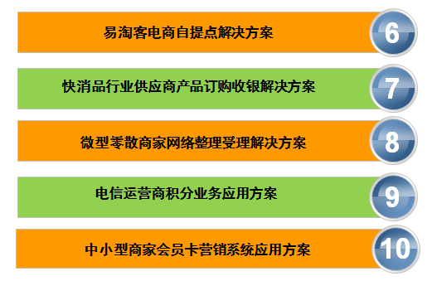
易淘客行业服务能力
专业
高效
安全

Slide 16
易淘客SWOT分析
S
W
在中国首创的四大综合服务平台营销模式
银联认证终端载体
新三板挂牌企业
硬件研发能力强
成本相对较高
赢利能力较弱
业务模式有待拓展
国内越来越多的用户寻求线下服务
“刷卡族”“现金族”寻求新的支付服务形式
更多企业云集线下服务
业务需多元化提升赢利能力
O
T

Slide 17
附录：现代化服务平台
平台核心模式
返回
支付交易系统
易淘客中间账号
清并、清分
供货销售系统
资源对接系统
中心数据系统
后台管理系统

Slide 18




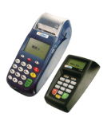












附录：充值服务受理平台
返回
充值服务受理平台
基于卡联科技综合服务平台核心系统构建而生，依托易淘客终端产品网络向用户提供账户充值、业务查询、信息采集等服务
支付交易系统
我们服务于：
基于
推出了：
电信运营商
游戏运营商
公共交通运营商
商业预付费卡发卡方
其他虚拟账户方式服务运营商
话费充值系统
游戏充值系统
支付宝充值系统
中心数系统
腾讯服务充值系统

Slide 19




附录：电子账单缴费服务平台
电子账单缴费服务平台
返回
电子账单缴费服务平台(简称EBPP)是指通过电子方式实现传统纸质账单的制作、流转和账款支付与划转的电子化、无纸化。通过互联网完成各种公用事业费用账单（水、电、通信费用等）或其他账单 （如保险、教育等），然后通过支付手段的方式完成即时支付的服务，并可随时查询详细情况。
我们服务于：
基于
推出了：
专业
高效
安全
各省份自来水运营公司
各省份电力运营公司
各省份燃气运营公司
各省份商业银行
其他公共事业账单运营公司
50多城市终端自助缴费服务
7*24小时服务，无需排队，免手续费

Slide 20

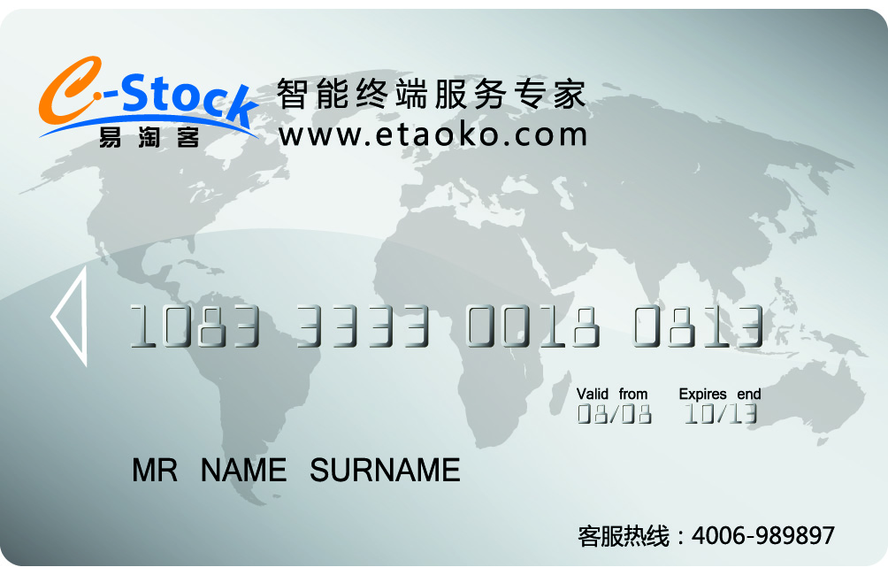
附录：网点营销平台
网点营销平台
返回
卡联科技通过易淘客终端服务网络积累了大量的加盟商家，面向加盟商家应运而生的营销服务平台，重在面向中小微型商家的零售业务特点推出基于会员关系管理、储值卡（单向商业预付费卡）系统、积分管理、财务统计等系列的服务平台
产品优势：
平台特色功能：
◆ 支持商家在线发卡服务，实现商家在线拓展会员
◆ 打破卡的概念，实现手机号/QQ号就是会员卡
◆ 创新的会员推荐功能，实现会员卡消费卡的送礼
◆ 知名零售店提供的代售卡服务
发卡功能：卡申请、对发卡主体、发卡子类、卡片类型、会员卡号、面值进行设置
会员消费：对会员消费情况进行录入，自动完成累计积分，消费打折
会员管理：管理会员信息和对会员卡的操作，如余额查询、续费、换卡、锁定、挂失、转账等
短信服务：提供会员提醒功能，如会员生日发送祝福短信等
积分管理 : 系统可以根据商户需求定制积分规则，根据商户需求设置积分兑换规则
统计报表：可按销售排行、时段销售、年龄段、平均客单价等条件产生相应统计报表
会员卡设置：根据需要设置不同的会员等级优惠方式
其它设置：对管理员设置不同的权限，设置操作员账号管理

Slide 21










附录：支付受理服务平台
支付受理服务平台
返回
卡联科技积极开展与各大银行（金融机构）、第三方支付机构开展支付通道合作，推出支付受理服务平台起到“易淘客”的灵魂角色。面向各类服务提供线下支付解决方案，金融服务支撑服务等。
我们服务于：
提供优质支付渠道：
银行（金融机构）
第三方支付机构（非金融机构）
准确消费渠道
代扣代付渠道
无磁无密通道
预授权通道
中心数系统

Slide 22
北京卡联科技股份有限公司
结束页
北京市海淀区中关村东路18号财智国际大厦A座305室
TEL : 010 – 60606001 FAX：010 – 6060600
易淘客热线：4006989897 http://www.etaoko.com

Slide 23
谢谢观赏

